Slide 1
Arbeid en energie [vwo]
Arbeid
Soorten energie
Wet van behoud van energie
Wet van arbeid en kinetische energie
Vermogen
Rendement
Verkeersveiligheid
Einde
www.agtijmensen.nl 28042021

Slide 2
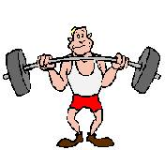
Arbeid verricht door een kracht
Als je in het dagelijks leven arbeid verricht wordt
je (meestal) moe en moet je goed eten.
In de natuurkunde verricht een kracht arbeid als
deze kracht een voorwerp verplaatst.
Bijvoorbeeld bij tillen, voortduwen of afremmen!
Hier verricht de spierkracht geen arbeid.
Hier verricht de spierkracht wel arbeid.
menu

Slide 3
Arbeid verricht door een kracht
W = F.s.cosα BINAS Tabel 35A
W is
de arbeid (Work) in
Nm = J
F
F is
de kracht (Force) in
N
α
F_{x}
s is
de afstand in
s
m
Negatieve arbeid?
Nog minder doen dan niks?
Fcosα = F_{x}.
F_{x} zorgt voor de verplaatsing.
Dus alleen Fx verricht arbeid!
α is
de hoek tussen F en s in
°
F en s dezelfde richting → α =
0° en cos α = 1
F en s tegengesteld → α =
180° en cos α = - 1
Als W > 0: v neemt toe. Als W < 0: v neemt af!
menu

Slide 4
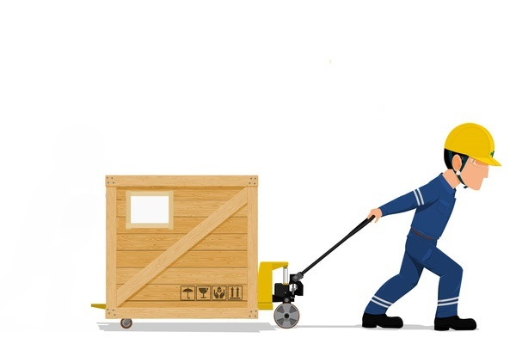
Voorbeeld 1: zie figuur.
Een kar wordt 50 m voort getrokken door de spierkracht.
Bereken de arbeid die elke kracht verricht.
F_{s} = 80 N
W > 0 dus v neemt toe door F_{s}.
F_{n}
W < 0 dus v neemt af door F_{w}.
F_{w} = 20 N
α = 50°
W = 0 dus v verandert niet door F_{z}.
W = 0 dus v verandert niet door F_{n}.
F_{z} = 2,0 kN
W_{S} = F_{S}.s.cos α =
80 . 50 . cos
2,6 kJ
50° =
W_{w} = F_{w}.s.cos α =
20 . 50 . cos
-1,0 kJ
180° =
W_{z} = F_{z}.s.cos α =
2,0.10³ . 50 . cos
0 J
90° =
W_{n} = F_{n}.s.cos α
= F_{n} . 50 . cos
0 J
90° =
menu

Slide 5
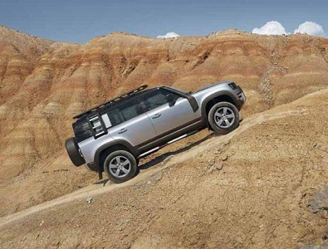
Voorbeeld 2.
F_{n}
F_{m}= 4,0 kN
Een auto rijdt 500 m een
helling op.
Hoek tussen F_{m} en weg s
Hoek tussen F_{w} en weg s
F_{w} = 3,0 kN
110°
Bereken de arbeid die elk van de vier krachten verricht.
α = 20°
Hoek tussen F_{n} en weg s
F_{z} = 15 kN
Hoek tussen F_{z} en weg s
0°=
4,0.10³ . 500 . cos
2,0.10⁶ J
W_{m} = F_{m}.s.cos$α=$
W_{w} = F_{w}.s.cos$α=$
W>0: v neemt toe door F _{m}
3,0.10³ . 500 . cos
180° =
-1,5.10⁶ J
W_{z} = F_{z}.s.cos$α=$
15.10³ . 500 . cos
110° =
- 2,6.10⁶ J
W_{n} = F_{n}.s.cos$α=$
W<0: v neemt af door F_{w}
F_{n} . 500 . cos
0 J
90° =
menu

Slide 6
Arbeid door de wrijvingskracht
Als de wrijvingskracht arbeid verricht, ontstaat er warmte(energie).
W_{w} = F_{w}.s.cos180° = -F_{w}.s
De hoeveel warmte is positief dus F_{w}.s
Q = F_{w}.s (Staat niet in BINAS)
Q is
warmte(energie) in J
F_{w} is wrijvingskracht in N
s is de afstand in m
menu

Slide 7
Arbeid door de zwaartekracht
B
W_{z} = F_{z}.s.cosα
De hoek tussen F_{z} en
s varandert steeds.
Δy
A
C
F_{z}
Deel de baan op in
stukjes Δx en Δy .
α = 180°
Δh
α = 90°
Δx
D
Op de stukjes Δx is α = 90° dus is W_{z} = 0
Het gaat dus alleen om de vertikale stukjes Δy.
De negatieve arbeid van A naar B (α =180°) valt weg
tegen de positieve arbeid van B naar C (α = 0°)
Van C naar D: W_{z} = F_{z}.Δh.cos0° = +F_{z}. Δh
Er geldt dus W_{z} = F_{z}.Δh.cos α
menu

Slide 8
Arbeid door een constante kracht.
In de grafiek is de F_{z} uitgezet tegen de afstand s bij het
optillen van een voorwerp.
Hoeveel arbeid, verricht F_{z}?
40
40.0,5 is de oppervlakte onder de grafiek!
F_{z} (N)
O
s in m
0,50
W_{z} = F_{z}.s.cosα =
40.0,50.cos180° = -20 J
Conclusie:
De grootte van de arbeid, verricht door een kracht F is
gelijk aan de oppervlakte onder de F-s grafiek.
Opm. 1: Dit geldt ook als de kracht niet constant is.
Opm. 2: Je moet dus zelf nog op de hoek letten!
menu

Slide 9
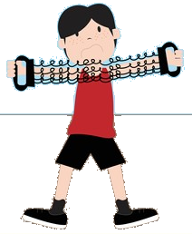
Arbeid door een niet constante kracht
Een veer wordt
6,0 cm uitgerekt.
Fv (N)
Bereken de arbeid
verricht door F_{v}.
Je kunt ook meteen de oppervlakte van elke “strook” bereken:
•Teken een trap-
grafiek met dezelfde
oppervlakte.
5,4
5,6
4,9
4,3
Oppervlakte =
65N.0,01m = 0,65 Nm.
3,1
1,3
•Bepaal de oppervlakte
onder de “trap-grafiek”.
u (cm)
Uitkomst: 0,65+1,6+2,1+2,5+2,7+2,8 = 12,35 = 12 Nm
•Tel het aantal hokjes.
Dat zijn er 24,7.
•De oppervlakte van elk hokje is
0,010m x 50N = 0,50 Nm
•De grootte van W is 24,7x0,50 Nm =12,4 Nm
•W = 12,4.cosα = 12,4.cos180° = -12 Nm
menu

Slide 10
Vermogen (Power)
Elke machine kan veel arbeid verrichten maar
kunnen ze het allemaal in dezelfde tijd?
Vermogen is de verrichte arbeid (of omgezette
energie) per tijdseenheid.
P = $\frac{W}{t}= \frac{E}{t}=Fv BINAS Tabel 35$
P is
het vermogen (Power) in
J/s = W
W is de arbeid (Work) in Nm = J
Daarom wordt in je boek en in BINAS een grootheid cursief geschreven.
Dus W = Watt en W is arbeid.
t is de tijd in s
Het is wat verwarrend. W kan arbeid betekenen meer ook Watt.
E is de omgezette energie in J
F is de kracht in N
W/t = F.s/t = F.v
v is de snelheid in m/s
menu

Slide 11
Voorbeeld:
Een auto rijdt 1,0 km met een constante snelheid van 25 m/s. De wrijvingskracht is 1,5 kN.
Bereken het vermogen.
Geg.:
s = 1,0 km, v = 25 m/s en F_{w} =1,5 kN
Gevr.:
P
Opl.:
v is constant dus F_{motor} is ook 1,5 kN
P = F.v =
1500 . 25 =
3,8.10⁴ W
OF:
W = F.s = 1,5.10³.1,0.10³ =1,5.10⁶ J
t = s/v = 1000/25 = 40 s
P = W/t =
1,5.10⁶ /40 =
3,8.10⁴ W
menu

Slide 12
Soorten energie
De eenheid van energie is Nm of J.
Als een kracht arbeid verricht wordt energie omgezet in een andere soort.
E_{k} is
kinetische energie:
$E_{k}=\frac{1}{2}$m$v^{2}$ BINAS Tabel 35A
E_{z} is
zwaarteenergie:
E_{z} = mgh BINAS Tabel 35A
Bewegings-energie
E_{w} of Q is
warmte(energie).
Hoogte-energie
E_{v} is
veerenergie.
E_{e} is
electrische energie.
E_{ch} is
chemische energie:
E_{ch} = r_{V}V BINAS Tabel 35A
E_{ch} = r_{m}m BINAS Tabel 35A
r_{m} =stookwaarde in J/kg r_{V} =stookwaarde in J/m³
menu

Slide 13
Wet van behoud van energie
Energie kan nooit verloren gaan.
Energie kan wel omgezet worden in een andere soort!
Hierbij is de totale energie in het begin =
totale energie op het eind:
E_{tot,begin} = E_{tot,eind}
E_{z} =
E_{k} +
Q
Vb. 1: Een steen valt:
E_{ch} =
E_{k} +
Q
Vb. 2: Een auto rijdt weg:
Vb. 3: Een auto gaat met constante snelheid de heuvel
op:
E_{ch} =
E_{z} +
Q
menu

Slide 14
Voorbeeld wet van behoud van energie:
Een bal van 0,10 kg wordt vanaf 2,0 m
schuin weggegooid met 5,0 m/s.
Er is geen wrijving
Bereken de snelheid vlak bij de grond.
Opl.:
E_{begin} =
E_{z} + E_{k} =
mgh + ½mv² =
3,2 J
= 0,10.9,81.2,0 + ½.0,10.5,0² =
E_{eind} =
mgh + ½mv² + Q
(h = 0 en Q = 0)
3,2 = ½.0,10.v² →
v = 8,0 m/s
menu

Slide 15
De grafieken van E_{z}, E_{k} en E_{tot} bij een val zonder wrijving:
3,2
E_{tot} in J
E_{tot} is constant 3,2 J
2,0
Tijdens de val neemt v toe. Dus E_{k}= ½mv² neemt toe.
E_{k} in J
1,2
Tijdens de val neemt h af. Dus E_{z} = mgh neemt af
E_{z} in J
eind
h →
begin
menu

Slide 16
Energieën bij een vrije val.
E_{tot}
E_{z}
E_{k}
E_{w}
E_{tot} = constant
E_{z} neemt af.
E_{k} neemt toe.
E_{w} = 0 todat . . .
alle energie bij de botsing op de grond wordt omgezet in E_{w}.
E_{z}
E_{k}
E_{w}
E_{k}
E_{w} = ?
E_{tot}=?
E_{z} = ?
E_{k} = ?
menu

Slide 17
Rollerskater simulatie Phet
Pak de skater met de muis en laat hem op of boven de halfpipe los.
menu

Slide 18
De wet van arbeid en kinetische energie
Als er arbeid wordt verricht verandert de kinetische energie.
De totale arbeid is gelijk aan de verandering van de kinetische energie:
$W$= ΔE_{k} BINAS tabel 35A
Deze wet is goed te begrijpen:
Als er bijvoorbeeld 50 J arbeid wordt verricht, wordt er 50 J overgedragen.
Als de kinetische energie 100 J was zal hij dus 150 J worden!
= Sigma, de Griekse S. De S van Som (totaal)
= Delta, De Griekse D.
De D van Difference (verschil)
$$W > 0 dan neemt de snelheid toe . . .
menu

Slide 19
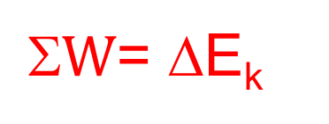
Voorbeeld.
Een bal van 0,20 kg nadert met 20 m/s. Je vangt
hem op in je handen waarbij je handen zich
20 cm verplaatsen naar je lichaam toe.
Bereken je spierkracht.
Opl.:
In het begin is E_{k} = ½mv² = ½.0,20.20² = 40 J
Op het eind is E_{k} = 0 (want v = 0)
$W$= ΔE_{k}
= E_{k,eind –} E_{k,begin} = 0 – 40 = -40J
F_{spier}.s.cosα = -40
F_{spier}.0,20.cos180° = -40
-0,20.F_{spier} = -40
F_{spier} = 200 N = 0,20 kN
menu

Slide 20
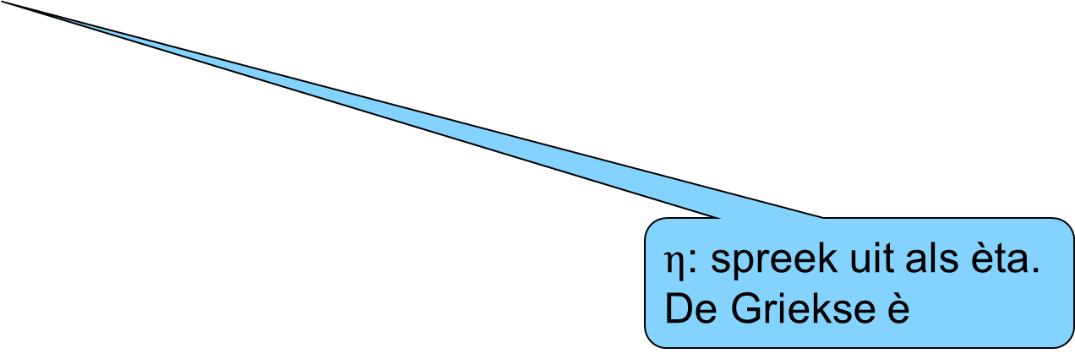
Rendement
$η= \frac{E_{nuttig}}{E_{in}}= \frac{P_{nuttig}}{P_{in}}$ BINAS Tabel 32A
η is
het rendement in % (of geen eenheid)
E_{nuttig} is
de nuttige energie in J = Nm
$η$: spreek uit als èta.
De Griekse è
E_{in} is
de toegevoerde energie in J = Nm
menu

Slide 21
Voorbeeld
Een auto heeft voor 1 km 0,11 L benzine nodig. Daar zit 3,6.10⁶ J energie in.
De verrichte arbeid is 1,5.10⁶ J.
Bereken het rendement.
Geg.: E_{in} = 3,6.10³ J en E_{nuttig} = 1,5.10⁶ J.
Gevr.: η
Opl.:
η = E_{nutigt}/E_{in} . 100% =
= 1,5.10⁶ / 3,6.10⁶ .100% =
= 42 %
menu

Slide 22
Einde
menu

